Slide 1

ROBOT Programming
Using MINDSTORMS EV3
Sangwook Lee
Gyeonggido Office of Education
저작자를 밝히면 이용이 가능하지만, 영리 목적으로 이용할 수 없으며, 내용을 수정해서도 안 됩니다

Slide 2
13 로봇 개미
1. EV3 부품 알아보기
2. 로봇 개미 만들기

Slide 3
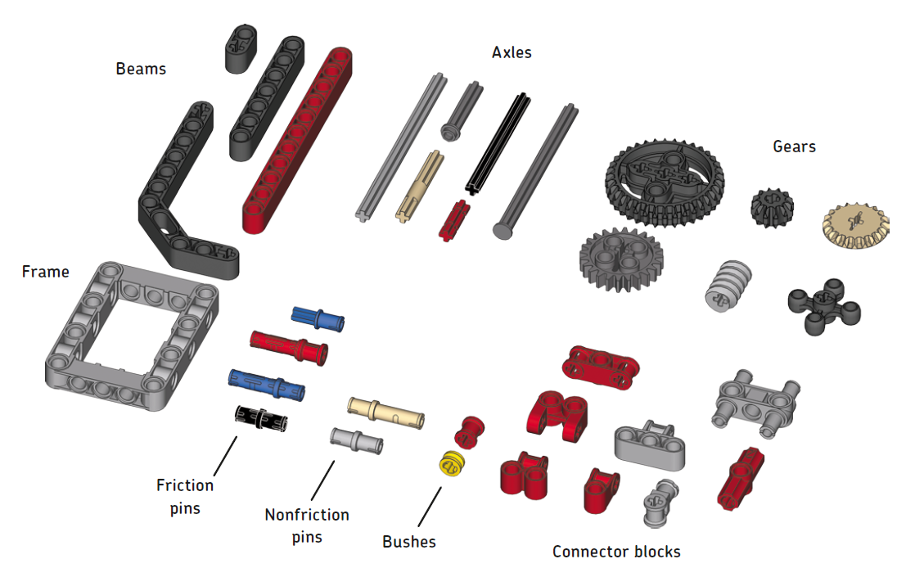
1. EV3 부품 알아보기
빔, 프레임, 축, 기어, 커넥터, 핀 종류

Slide 4
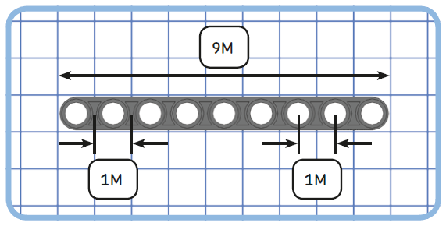
1. EV3 부품 알아보기
레고 부품 길이 단위
  M
  1M은 8mm
  빔의 경우, 가장 짧은 것은 2M, 가장 긴 것은 15M
9M = 72mm

Slide 5
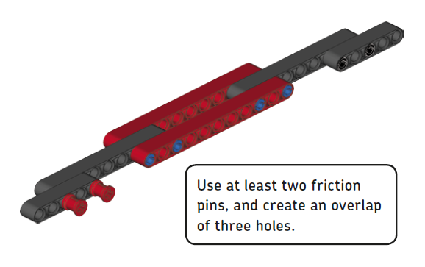
1. EV3 부품 알아보기
빔 연장하기
  마찰핀을 이용해 중간에 보강 빔 덧댐
  빔과 빔의 연결에 최소한 두 개 이상의 핀 사용 권장

Slide 6
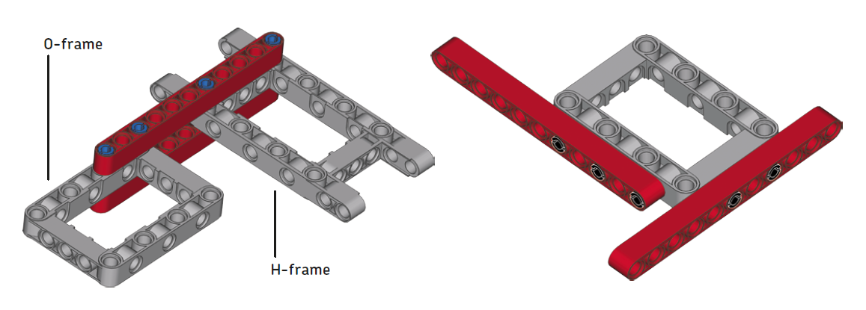
1. EV3 부품 알아보기
프레임 용도 및 종류
  크고 튼튼한 구조물을 만들 때 사용
  종류: O형, H형

Slide 7
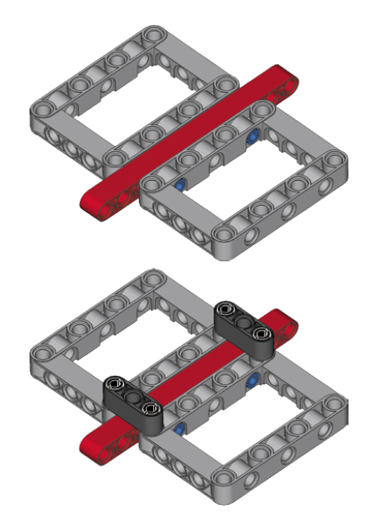
1. EV3 부품 알아보기
빔을 이용한 구조물 강화 방법
  힘이 가해지는 방향과 직교되게 핀을 결합
위쪽 구조물은,
두 개의 O형 프레임을 바깥 방향으로 당기면 쉽게 분리됨
아래쪽 구조물은,
두 개의 3M 빔과 네 개의 마찰핀 덕분에 프레임을 바깥 방향으로 당기는 힘에 매우 강함

Slide 8
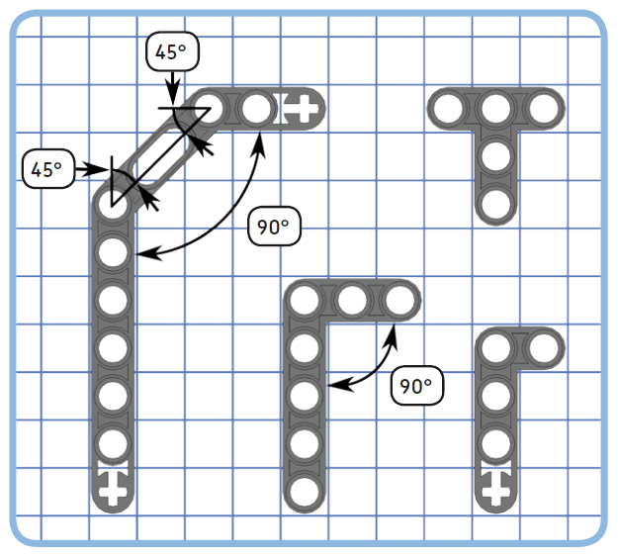
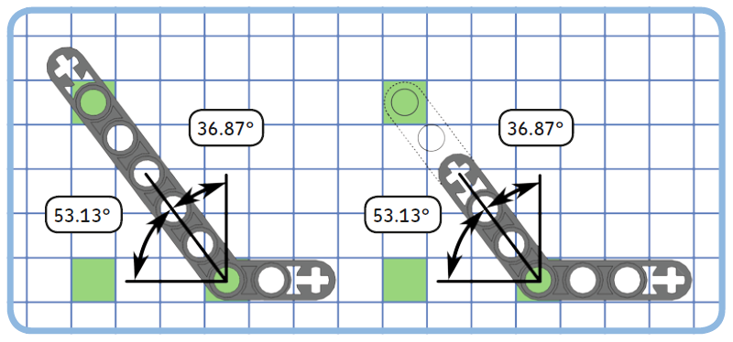
1. EV3 부품 알아보기
경사 빔의 종류 및 활용
  90도 꺽인 빔
  53.13도 꺽인 빔

Slide 9
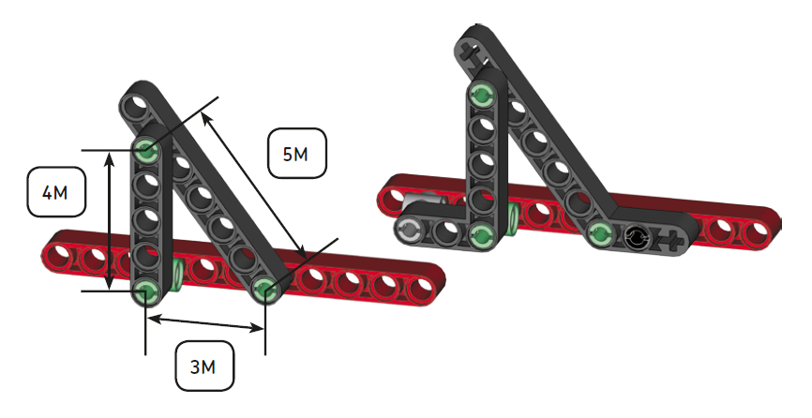
1. EV3 부품 알아보기
경사 빔의 종류 및 활용
  일반 빔과 53.13도 꺽인 빔을 사용하여 만든 직각삼각형
위 구조물 들은 피타고라스의 정리인
‘빗변의 제곱은 다른 두 변을 각각 제곱해서 더한 값과 같다’
를 만족하는 값 중 하나인 3, 4, 5를 길이로 하는
3M, 4M, 5M 크기의 직각삼각형

Slide 10
13 로봇 개미
1. EV3 부품 알아보기
2. 로봇 개미 만들기

Slide 11
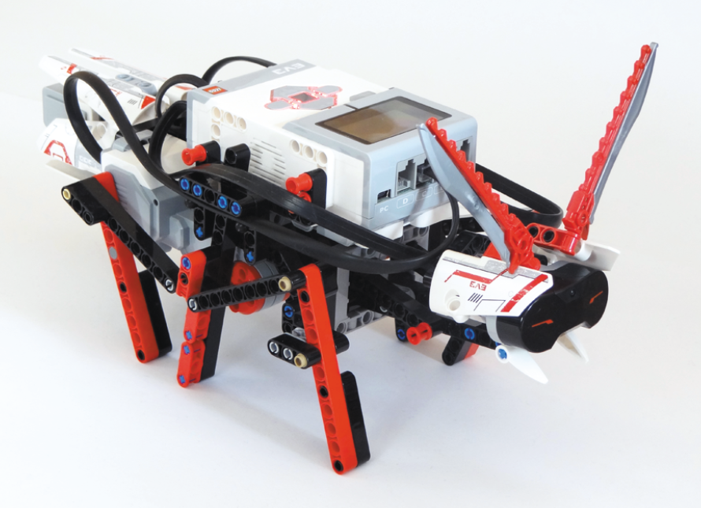
2. 로봇 개미 만들기
ANTI

Slide 12
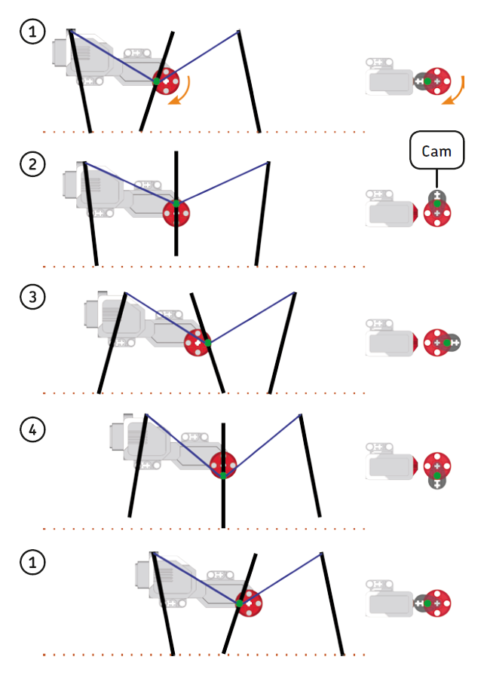
2. 로봇 개미 만들기
보행 원리
  좌측 다리 세 개는
  좌측 모터가 구동
  우측 다리 세 개는
  우측 모터가 구동
  좌측과 우측의 다리를
  반대로 배치(①과 ③)
  좌·우 모터를 같은 방향
  으로 회전

Slide 13
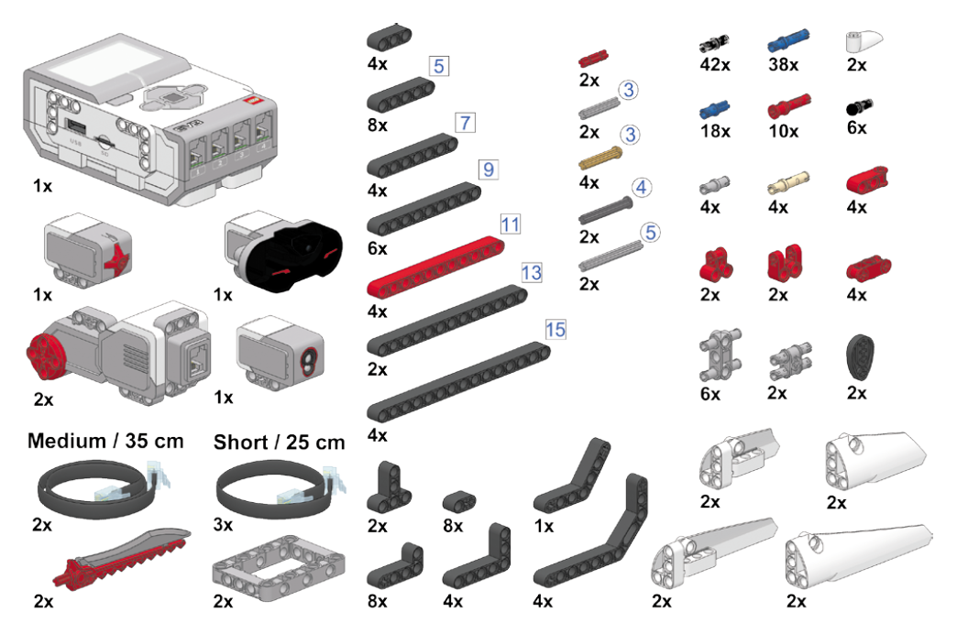
2. 로봇 개미 만들기
교육용 버전 30개
부품 구성
교육용 버전 4개
교육용 버전 0개
교육용 버전 0개
교육용 버전 4개
교육용 버전 0개
교육용 버전 6개

Slide 14
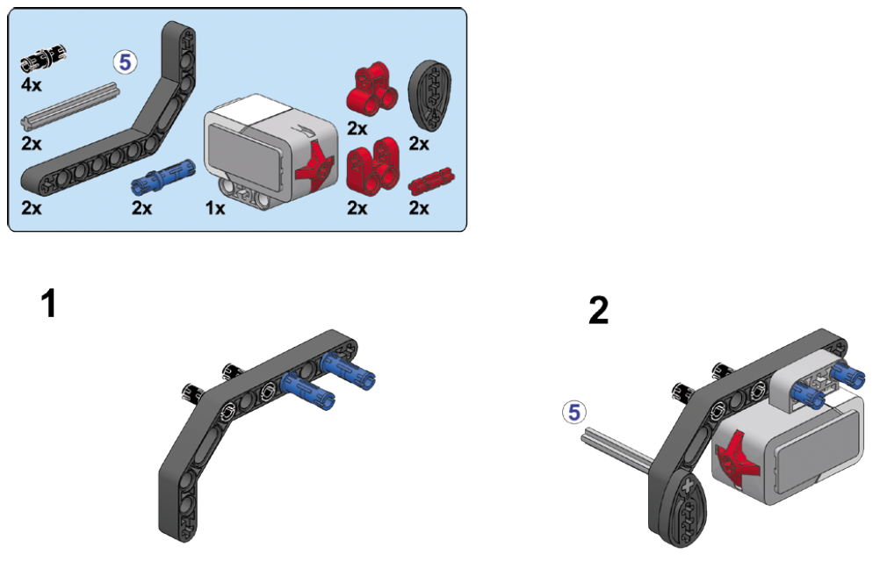
2. 로봇 개미 만들기
[조립] ANTI

Slide 15
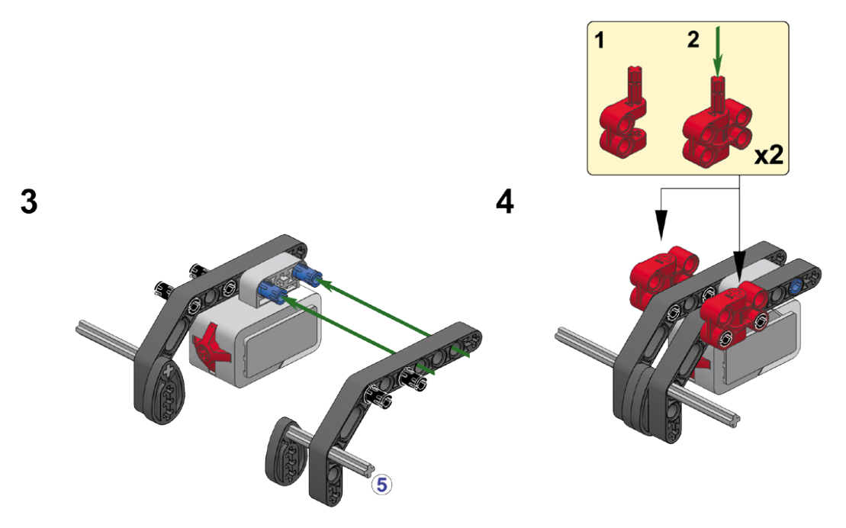
2. 로봇 개미 만들기
[조립] ANTI

Slide 16
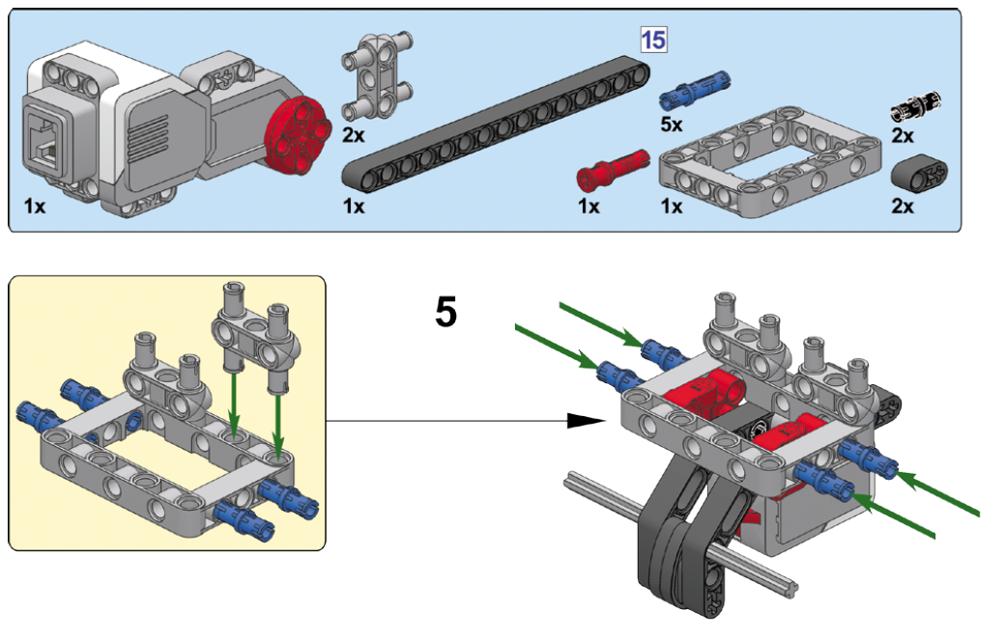
2. 로봇 개미 만들기
[조립] ANTI

Slide 17
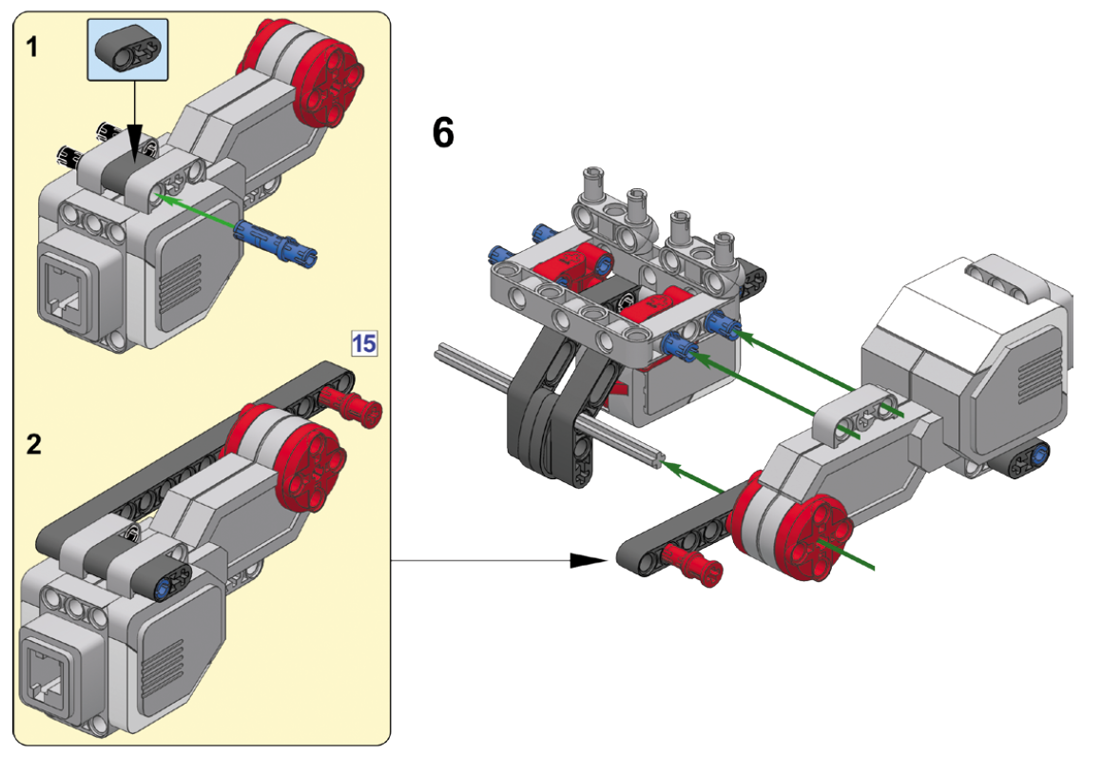
2. 로봇 개미 만들기
[조립] ANTI

Slide 18
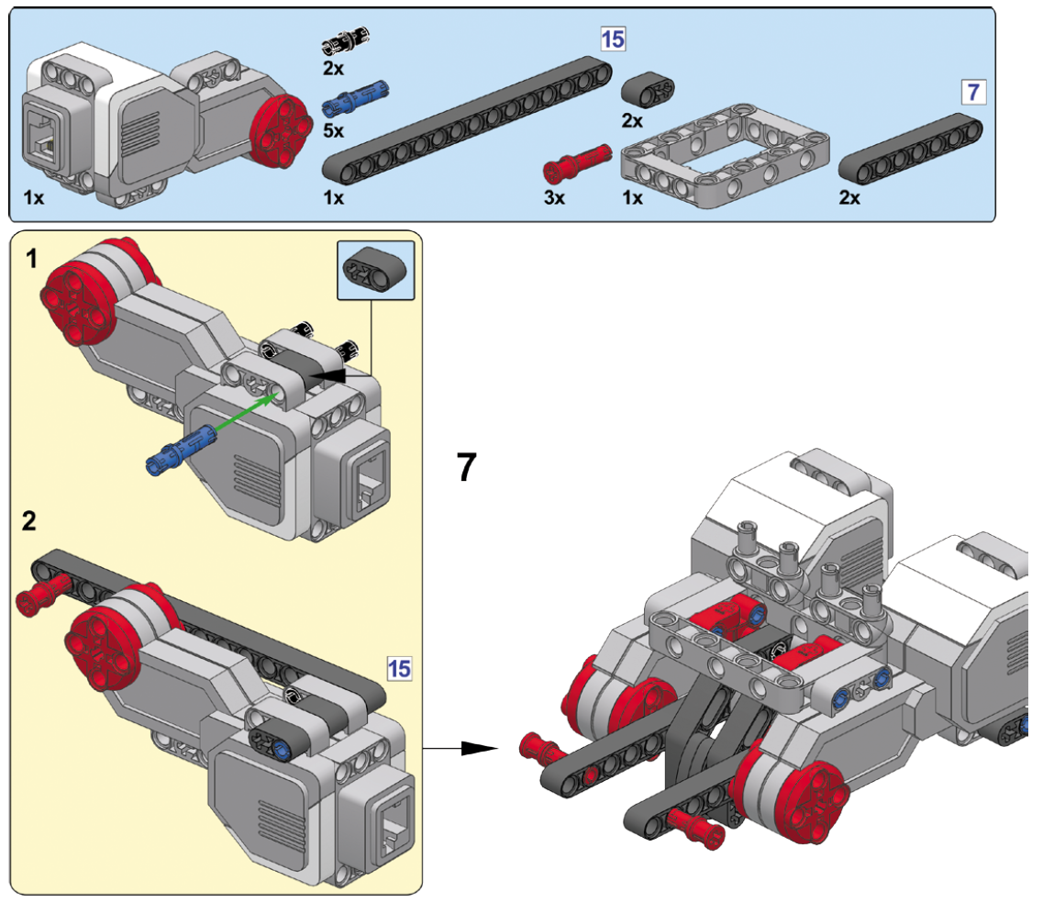
2. 로봇 개미 만들기
[조립] ANTI

Slide 19
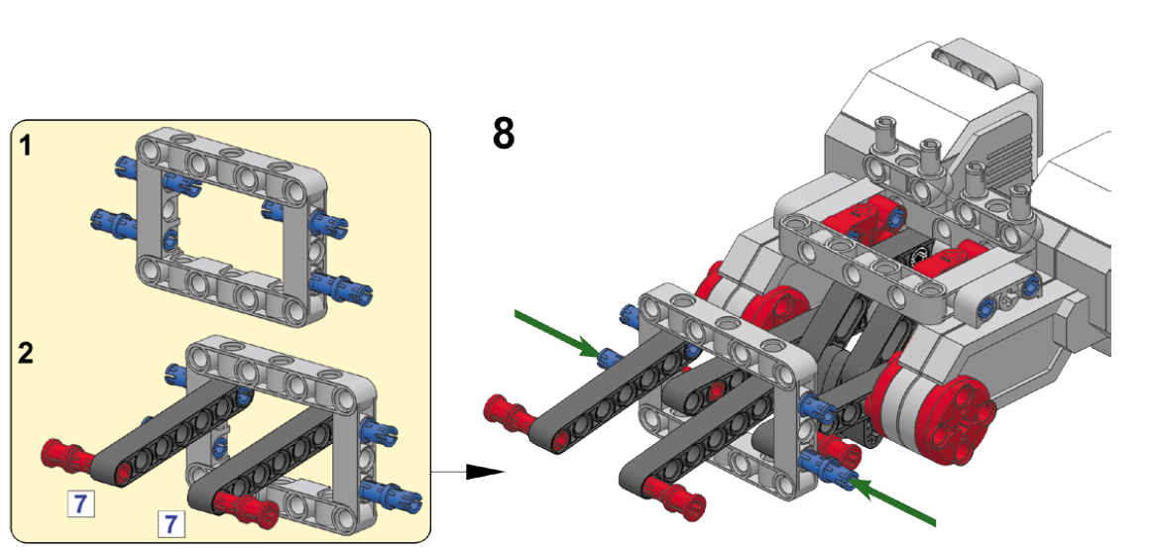
2. 로봇 개미 만들기
[조립] ANTI

Slide 20
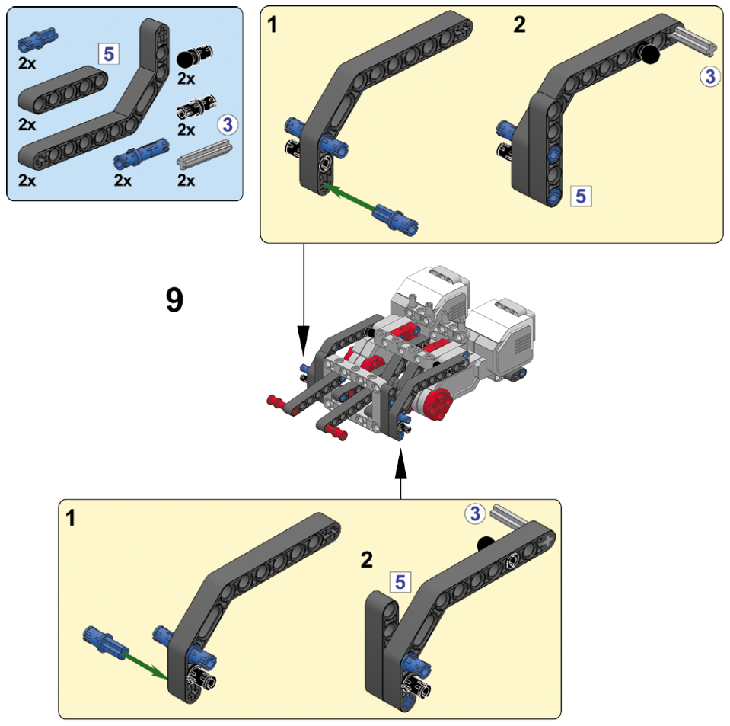
2. 로봇 개미 만들기
[조립] ANTI

Slide 21
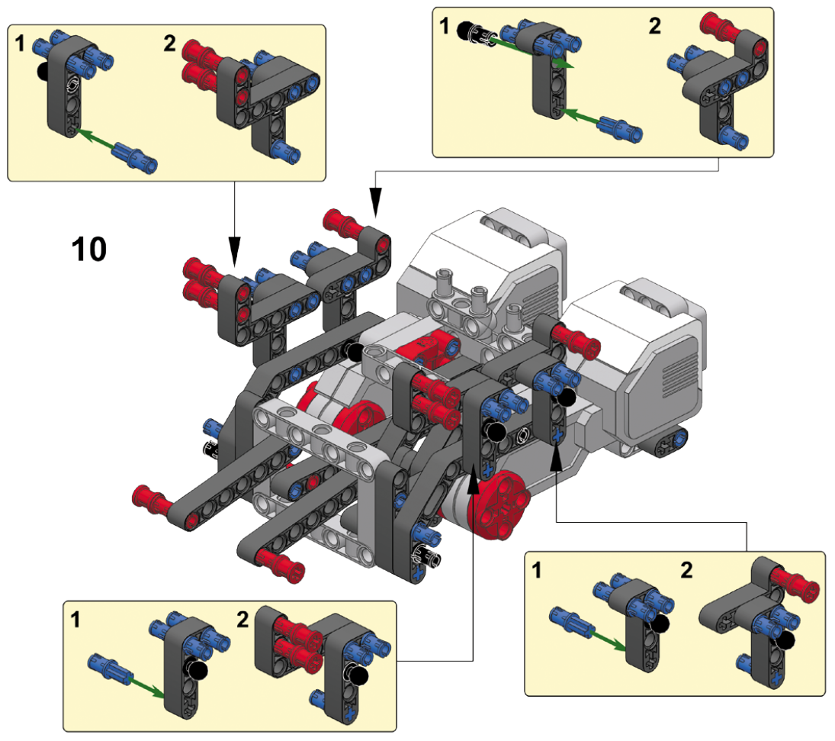
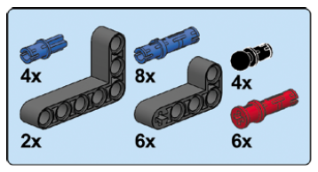
2. 로봇 개미 만들기
[조립] ANTI

Slide 22
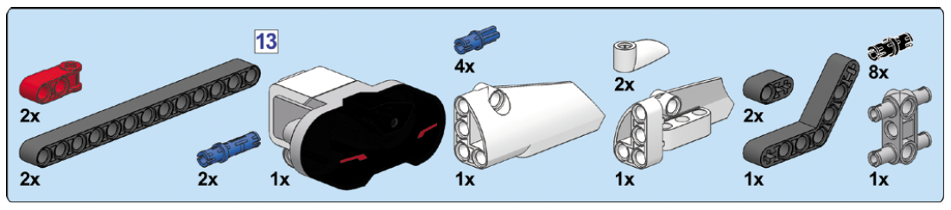
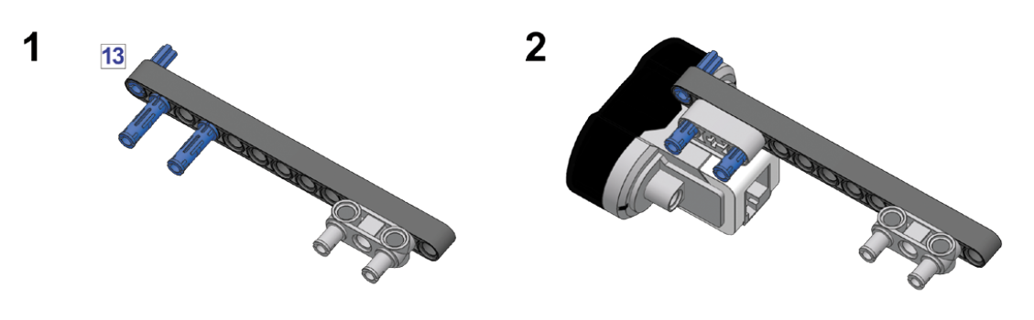
2. 로봇 개미 만들기
[조립] ANTI

Slide 23
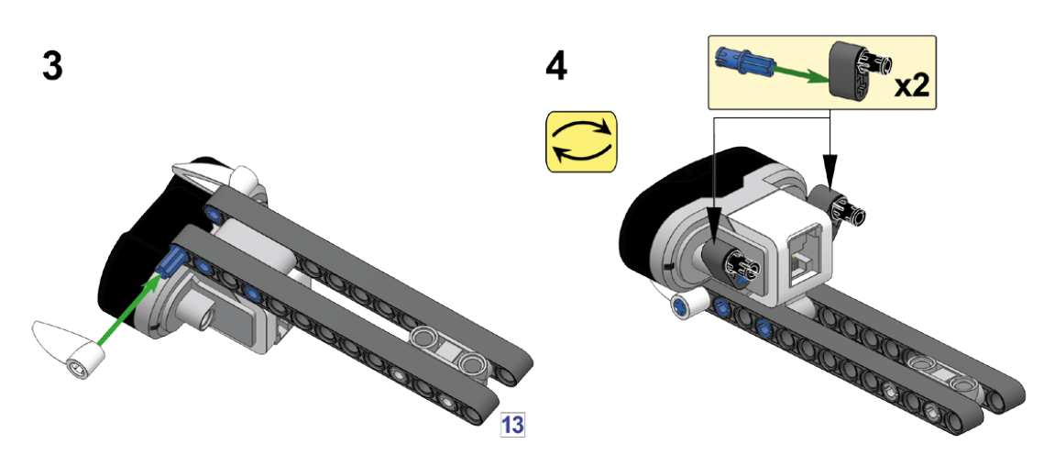
2. 로봇 개미 만들기
[조립] ANTI

Slide 24
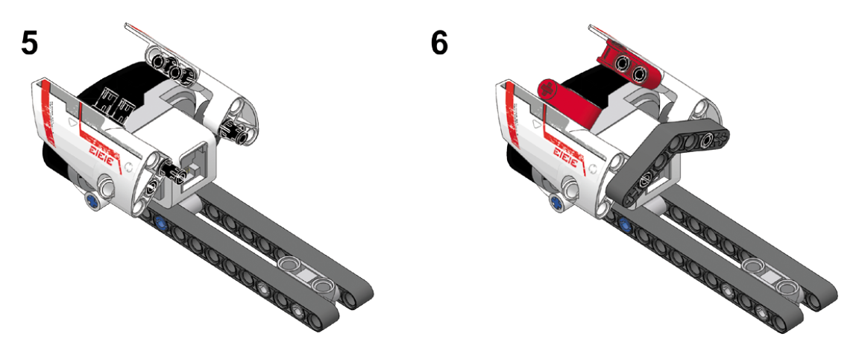
2. 로봇 개미 만들기
[조립] ANTI

Slide 25
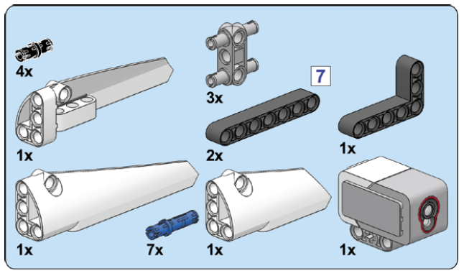
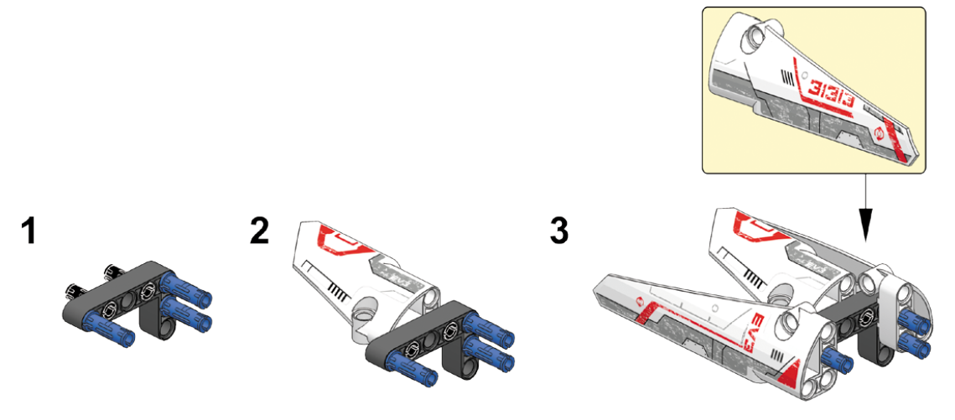
2. 로봇 개미 만들기
[조립] ANTI

Slide 26
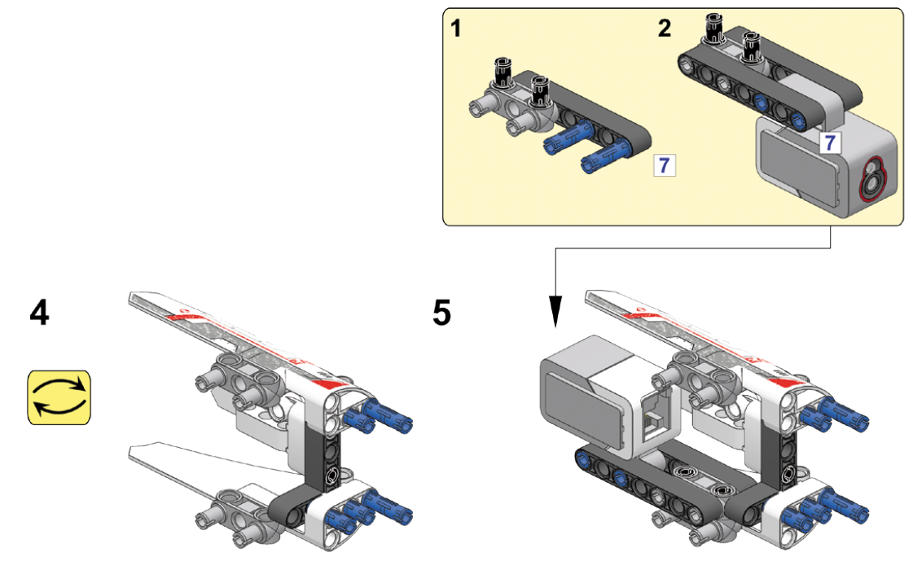
2. 로봇 개미 만들기
[조립] ANTI

Slide 27
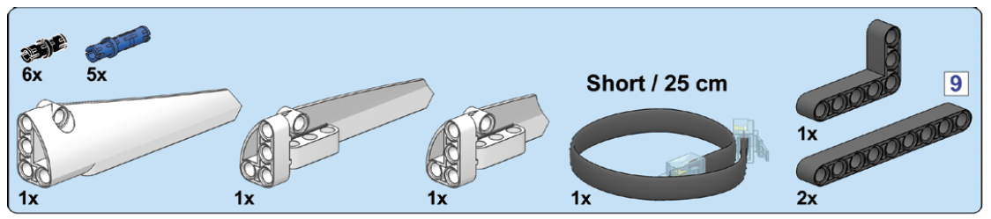
2. 로봇 개미 만들기
[조립] ANTI

Slide 28
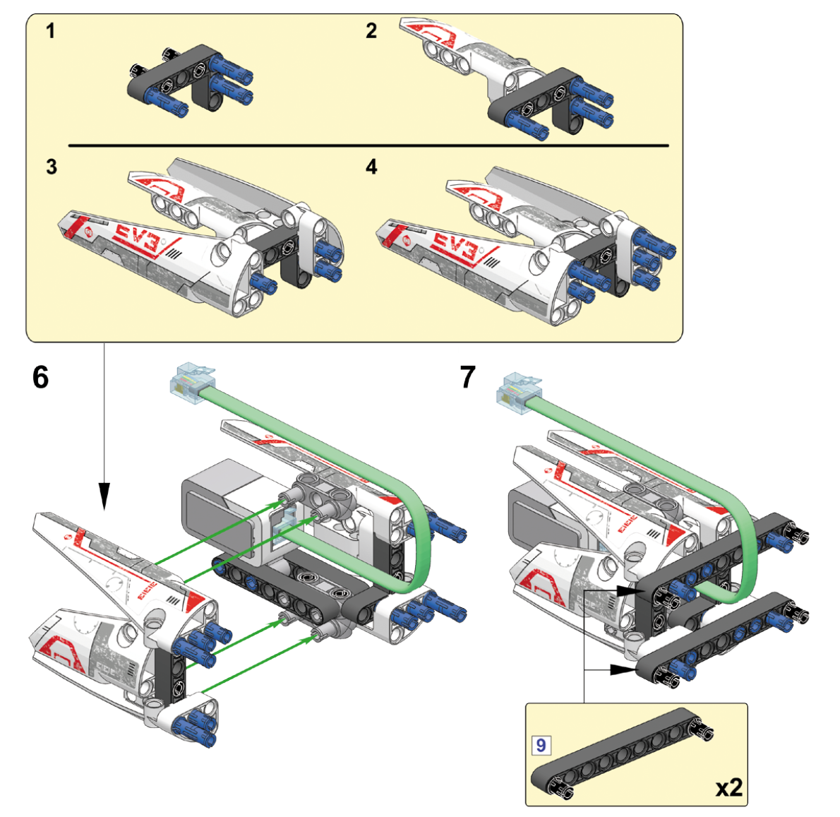
2. 로봇 개미 만들기
[조립] ANTI

Slide 29
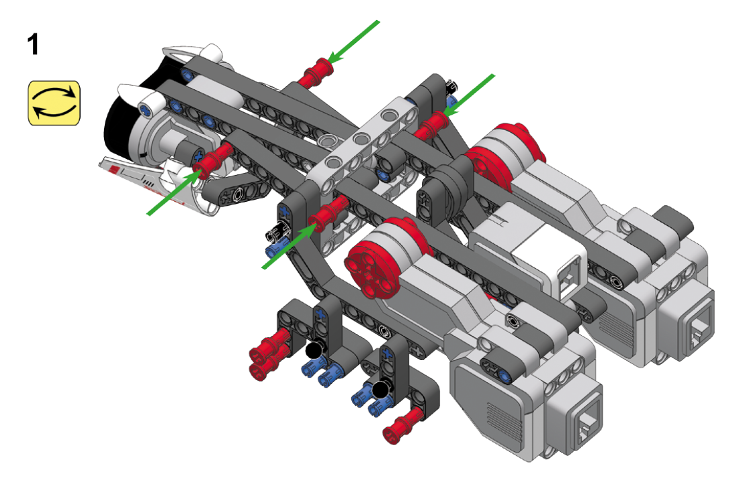
2. 로봇 개미 만들기
[조립] ANTI

Slide 30
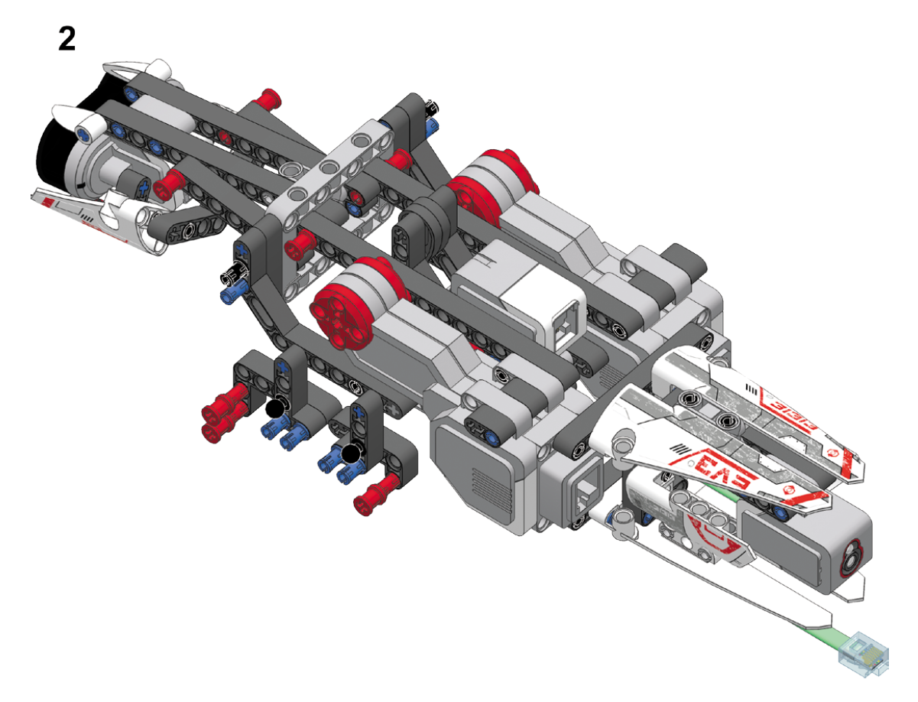
2. 로봇 개미 만들기
[조립] ANTI

Slide 31
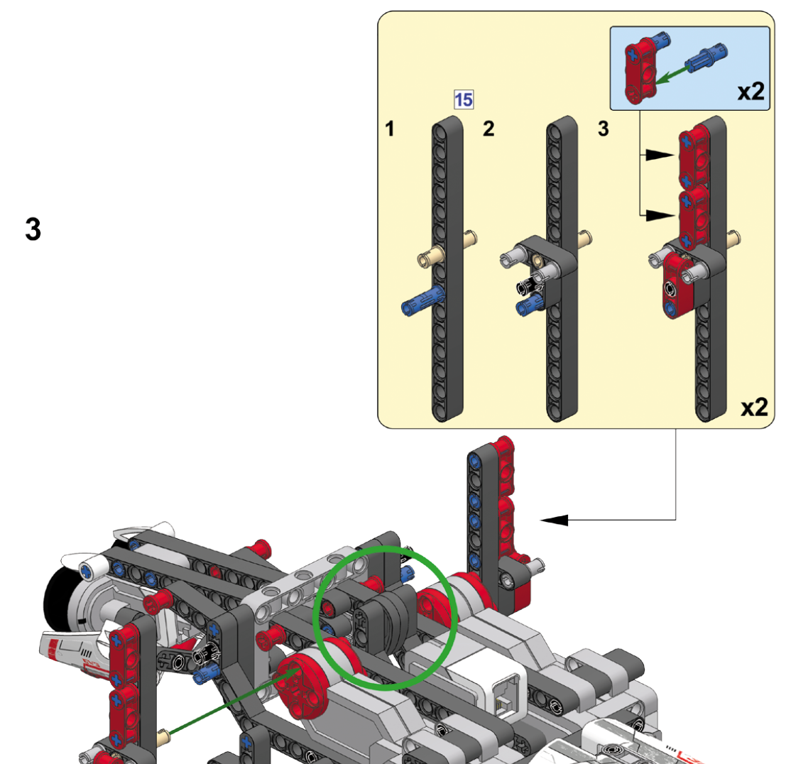
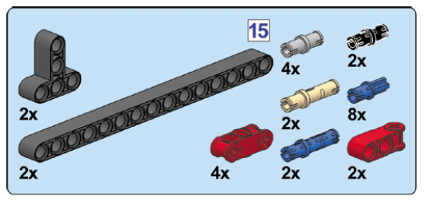

2. 로봇 개미 만들기
[조립] ANTI
캠(녹색 원 부분)이 그림에서 보는 바와 같이 같은 방향으로 정렬된 상태에서 다리가 장착 되어야 함
만약 축이 어긋나 있다면 모터를 손으로 돌려가면서 두 개의 캠이 같은 방향이 되도록 맞춘 후 조립을 진행해야 함

Slide 32
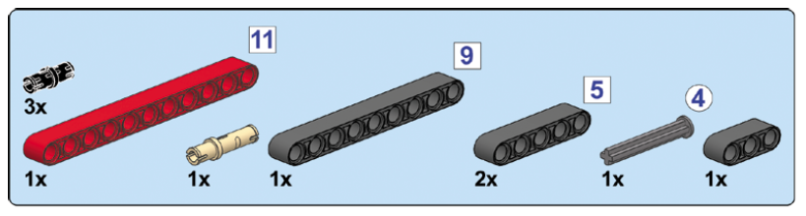
2. 로봇 개미 만들기
[조립] ANTI

Slide 33
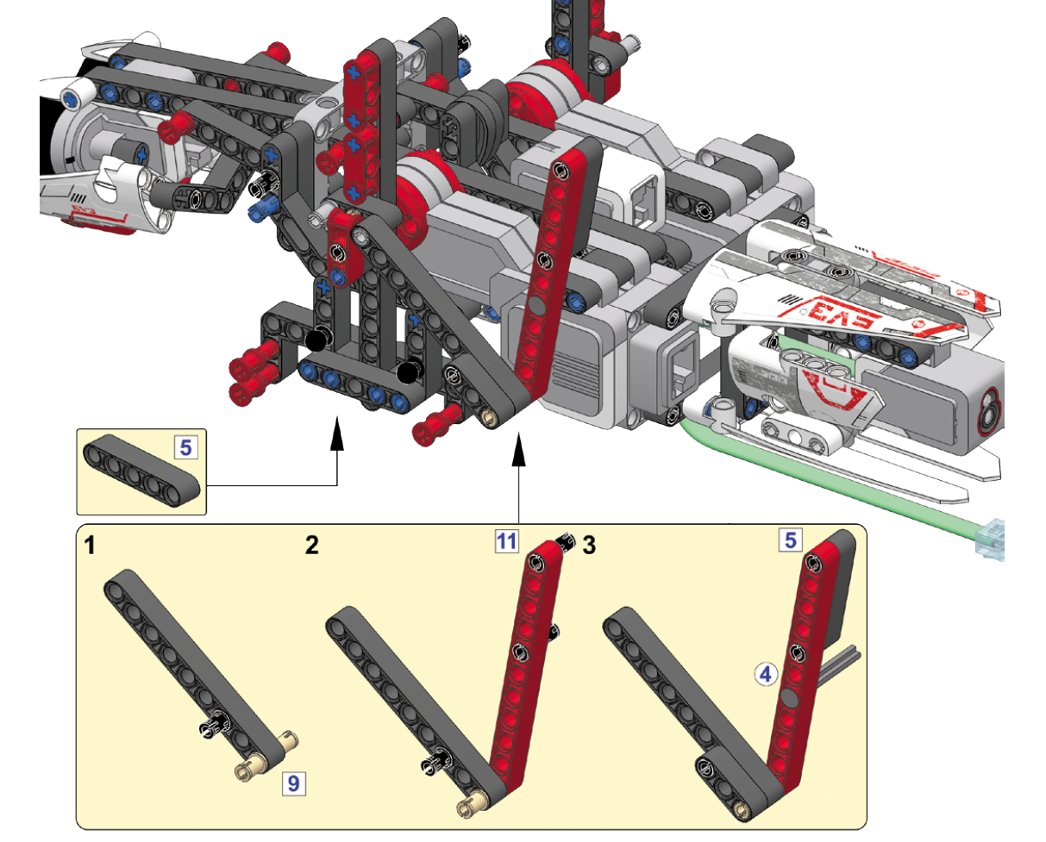

2. 로봇 개미 만들기
[조립] ANTI

Slide 34
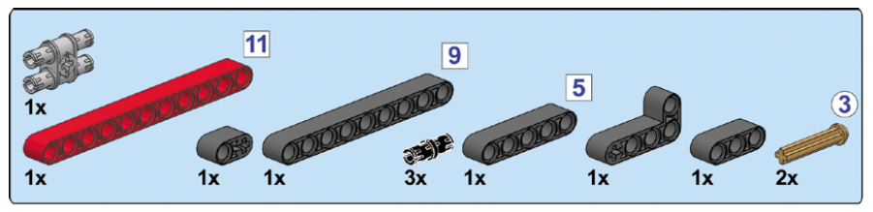
2. 로봇 개미 만들기
[조립] ANTI

Slide 35
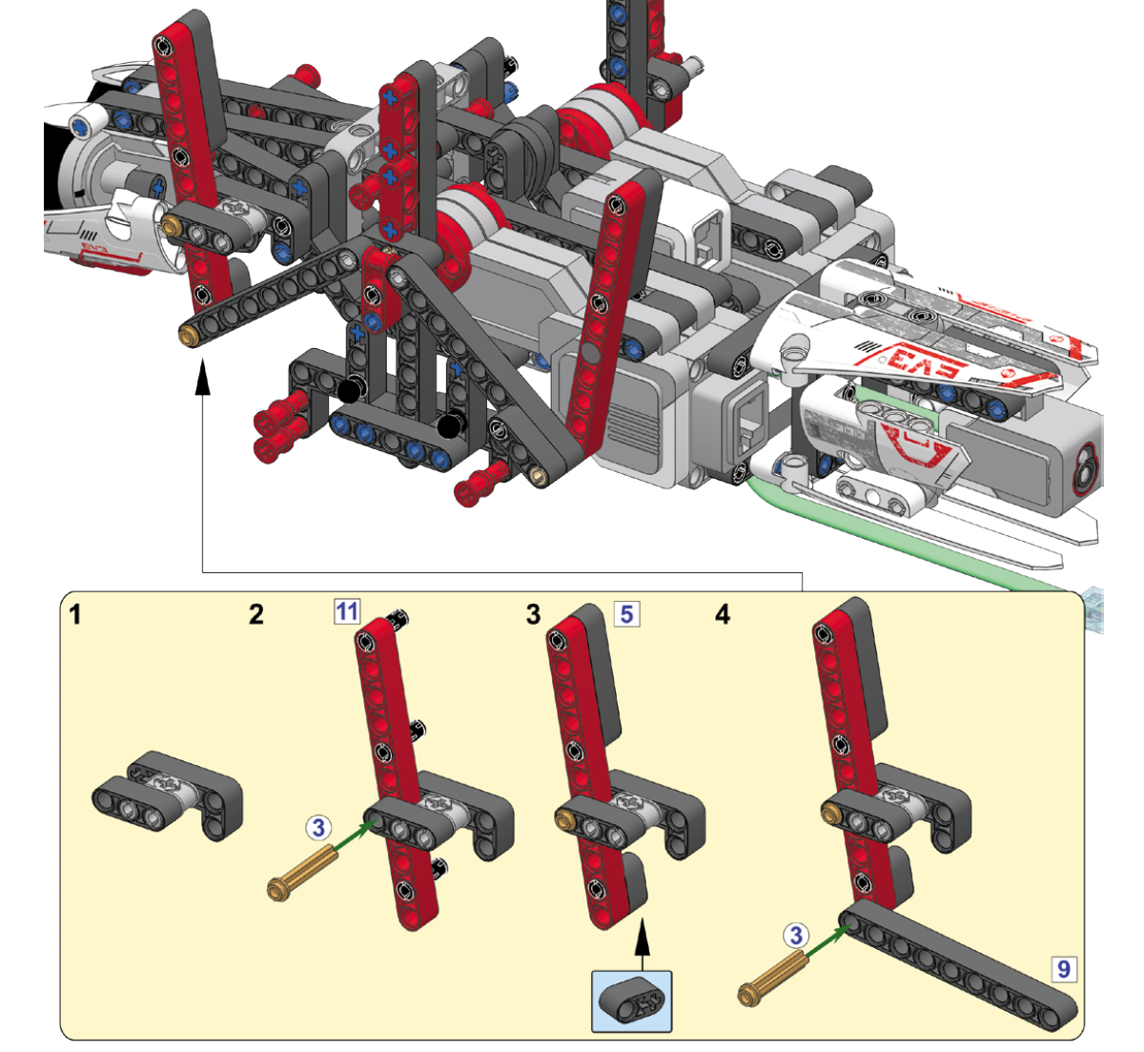

2. 로봇 개미 만들기
[조립] ANTI

Slide 36
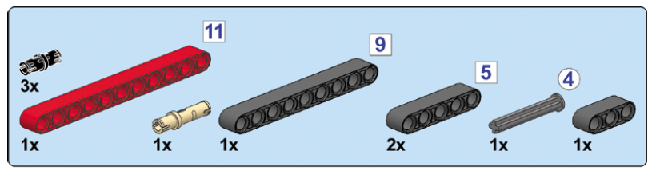
2. 로봇 개미 만들기
[조립] ANTI

Slide 37
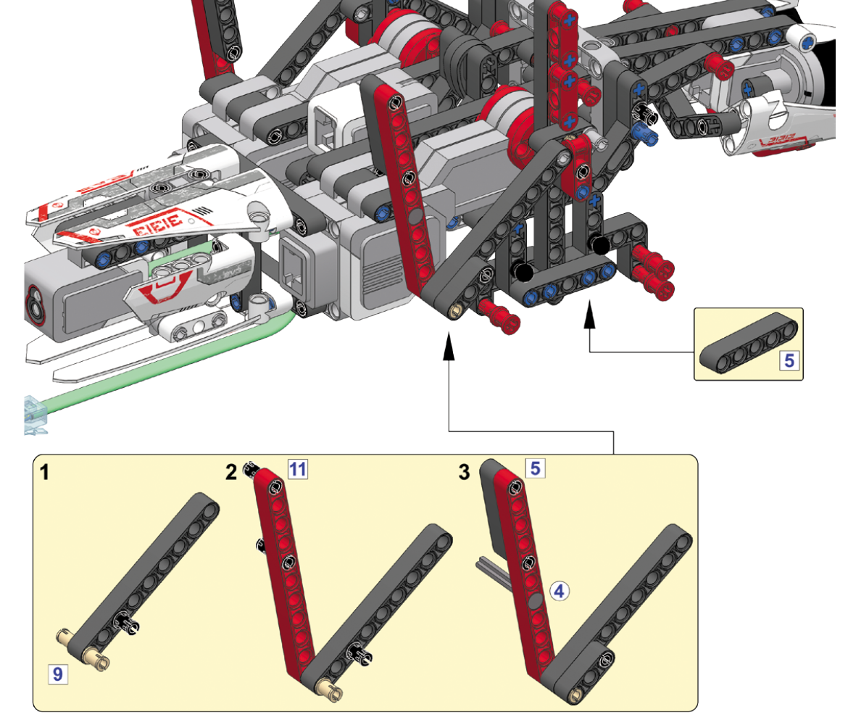

2. 로봇 개미 만들기
[조립] ANTI

Slide 38
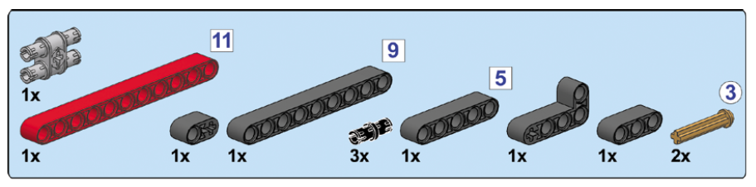
2. 로봇 개미 만들기
[조립] ANTI

Slide 39
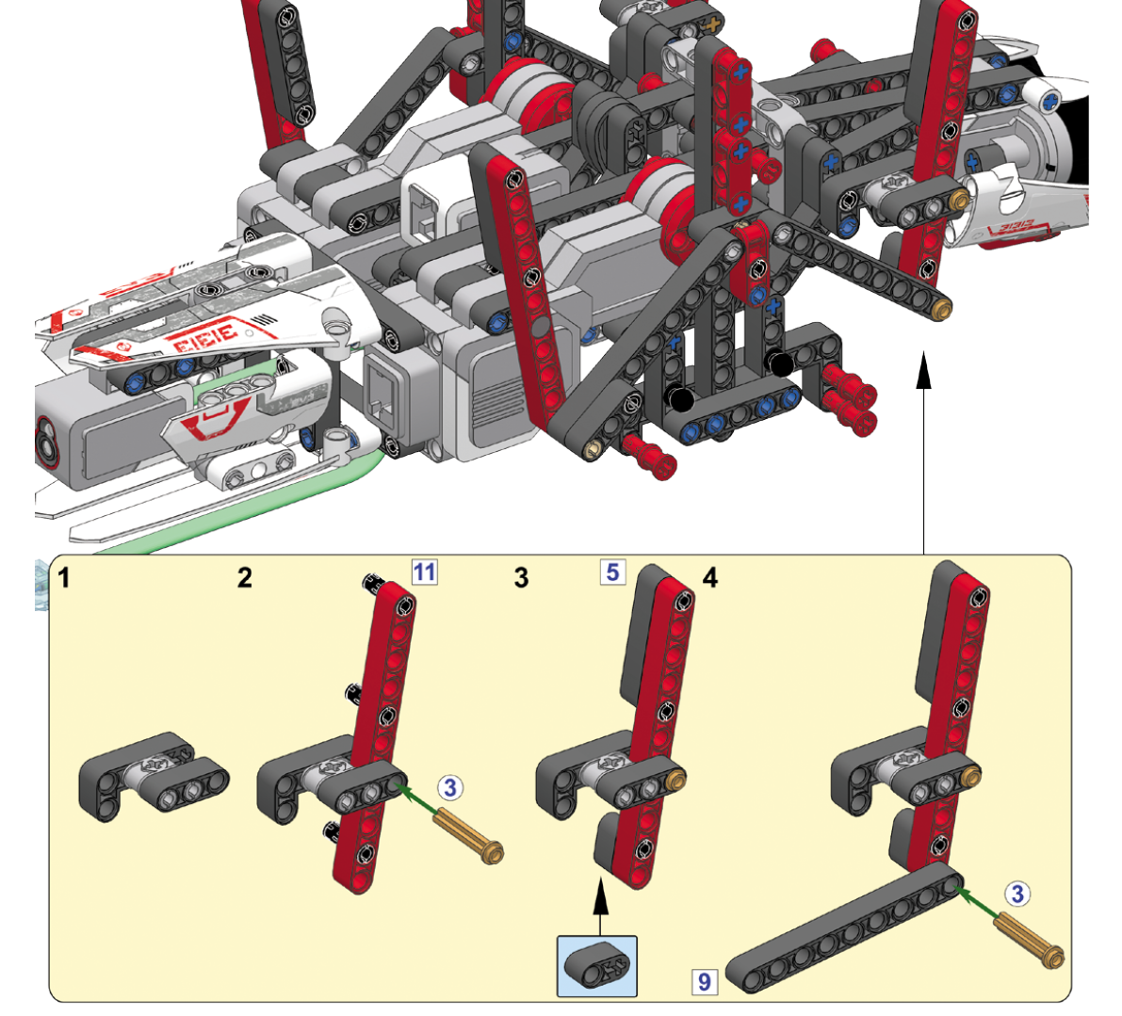

2. 로봇 개미 만들기
[조립] ANTI

Slide 40
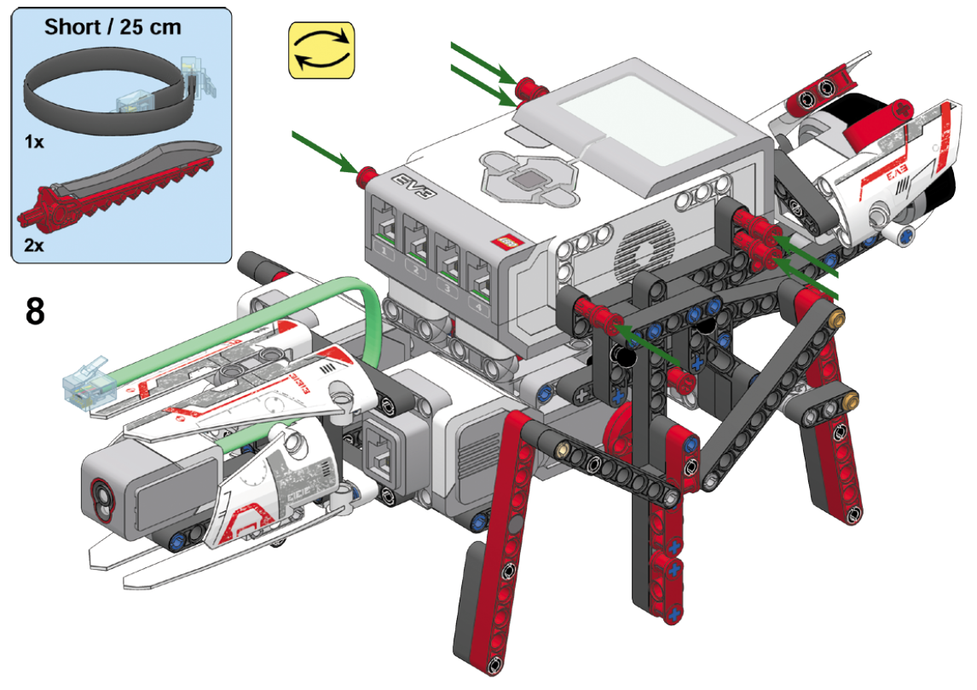
2. 로봇 개미 만들기
[조립] ANTI

Slide 41
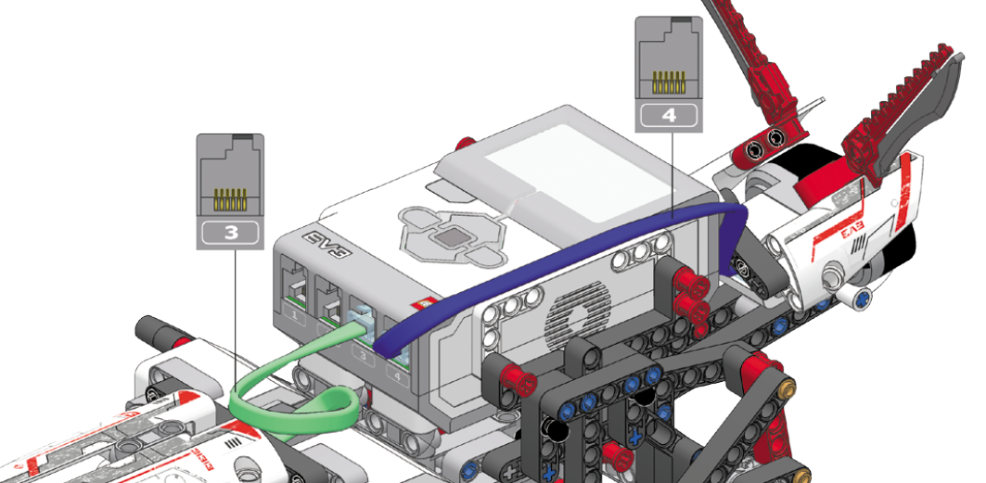

2. 로봇 개미 만들기
[조립] ANTI

Slide 42
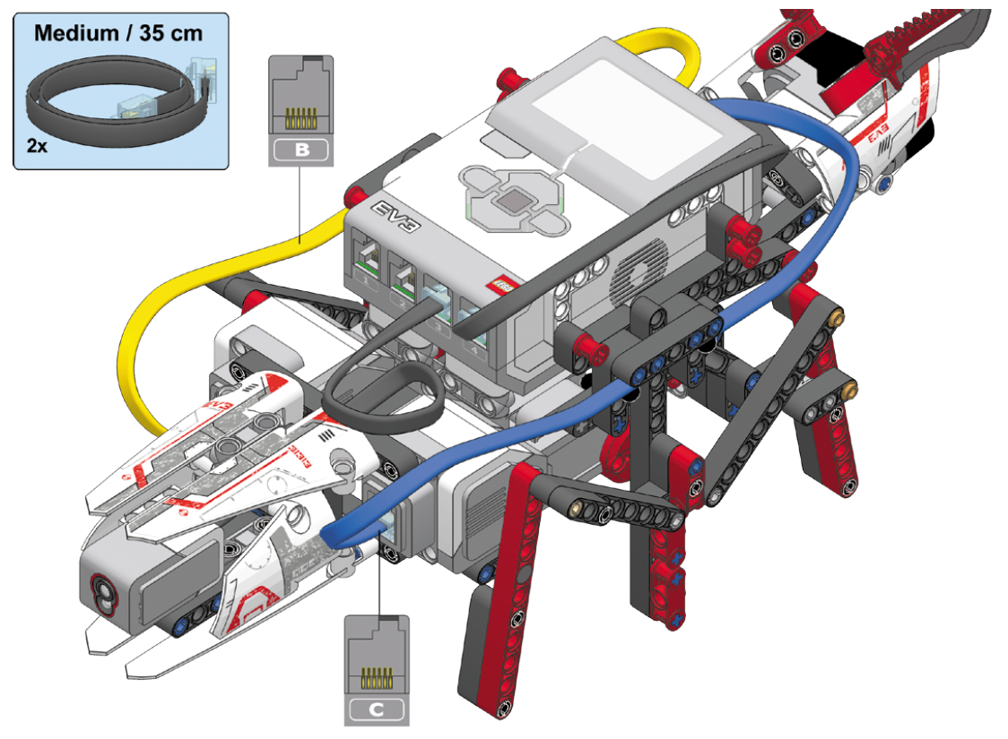

2. 로봇 개미 만들기
[조립] ANTI

Slide 43
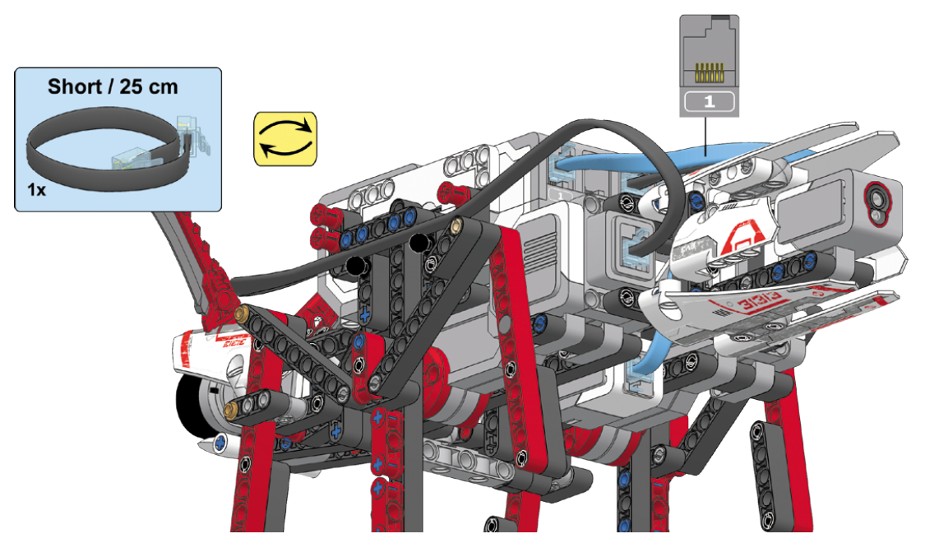

2. 로봇 개미 만들기
[조립] ANTI

Slide 44
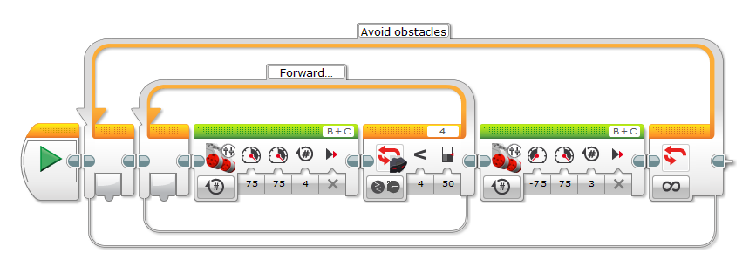
2. 로봇 개미 만들기
[예제13.1] 장애물 피하기
프로젝트 이름: example13.1 프로그램 이름: ObstacleAvoid

